Slide 1


의료진의 아동학대 신고 현황과 과제
의료진의 아동학대 신고 시스템에는 여러 한계점이 있습니다. 이 발표에서는 현황, 문제점, 그리고 개선 방안을 살펴보겠습니다.
작성자: 이재영 / 학생 / 의학과 ­

Slide 2
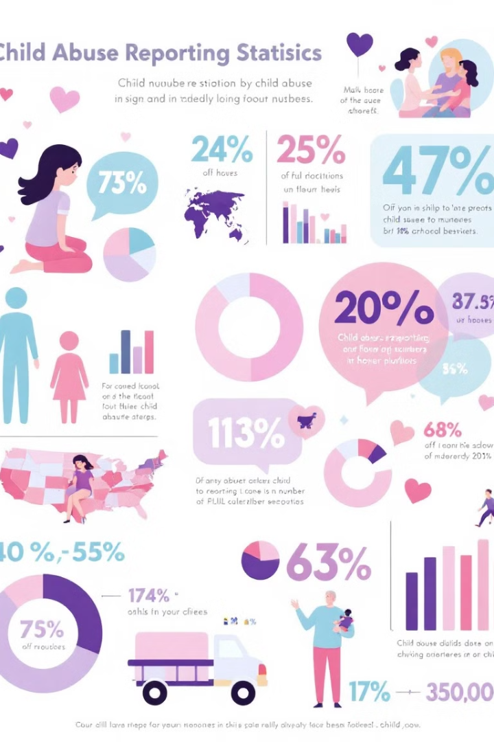
아동학대 신고 현황
1
2022년 신고 접수
총 46,103건의 아동학대 신고 접수. 의심 사례는 44,531건.
2
신고 의무자 비율
신고 의무자에 의한 신고는 16,149건(36.3%).
3
의료인 신고 비율
의료인 및 의료기사에 의한 신고는 424건(1%)에 불과.

Slide 3

정인이 사건과 의료진 신고의 중요성
사건 개요
2020년 10월 양천구 입양아 학대 사건 발생.
의료진의 역할
사건 1달 전 소아청소년과 방문 시 아동학대 징후 발견 못함.
시스템의 한계
짧은 진료 시간 동안 아동학대 판별의 어려움 지적.

Slide 4
국내외 아동학대 신고 비교
한국
미국
영국
연간 소아 외상 응급실 방문 35만 명 중 100건 미만 신고.
응급실 방문 소아 중 10%가 아동학대 피해자로 신고됨.
1.4~6.5%의 아동학대 신고율 보임.

Slide 5

의료진 신고 의무 제도의 한계점
1
신고의 어려움
2
신변 안전 문제
바쁜 진료 환경과 짧은 시간 내 아동학대 근거 파악 어려움.
신고자 신변 보호의 현실적 한계와 가해자의 보복 우려.
3
동기부여 부족
4
인식 부족
신고 후 사후 처리 경과를 알 수 없어 좋은 경험 축적 어려움.
아동학대 의무 교육 부족으로 신고 의무 인지 미흡.

Slide 6




아동학대의 영향
지적 발달
지적장애, 언어장애 유발 가능.
정서적 영향
대인관계 어려움, 정서적 후유증 발생.
사회적 문제
청소년기 탈선 및 범죄 가능성 증가.

Slide 7

아동학대 판정 기준: Escape Criteria
병력의 일관성
부상의 합리성
상호작용
신체 검사 결과
다른 부상의 존재
아동의 행동
Louwers, et al.이 제시한 Escape Criteria는 6개 기준 중 하나라도 양성이면 보고.

Slide 8




아동학대 선별 기준의 한계와 개선 방향
주관적 요소
기준 판단 시 개인적 해석 필요.
문화적 차이
유럽 기준을 국내에 직접 적용하기 어려움.
AI 활용
신고 의무 제도와 선별 기준의 한계 보완 가능성.

